Slide 1



دبیر آموزش زبان و ادبیات عرب
قاسم داعی

Slide 2

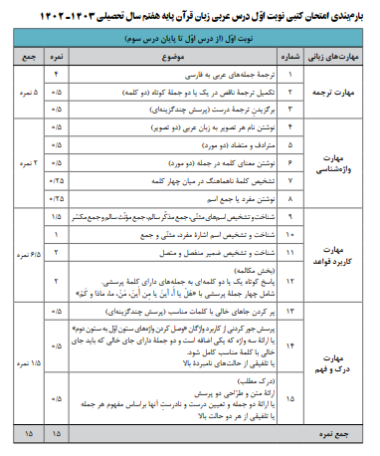
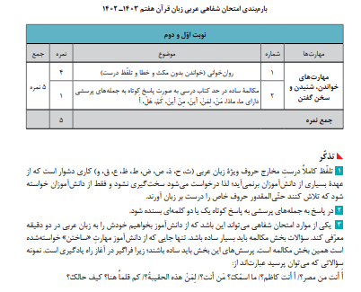
أُسرَه: أَب: جَدّ: جَدّه:
أنَا بِخَیرٍ: إِلَی اللِّقاء: أهلاً وَسَهلاً بِکُم: صَباحَ النُّور:

Slide 3
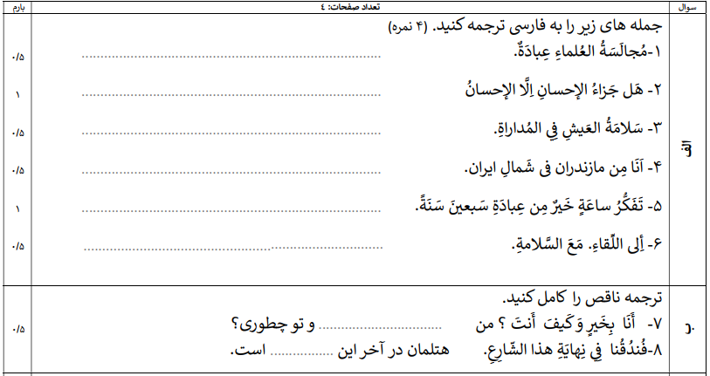

أُسرَه: أَب: جَدّ: جَدّه:
أنَا بِخَیرٍ: إِلَی اللِّقاء: أهلاً وَسَهلاً بِکُم: صَباحَ النُّور:

Slide 4

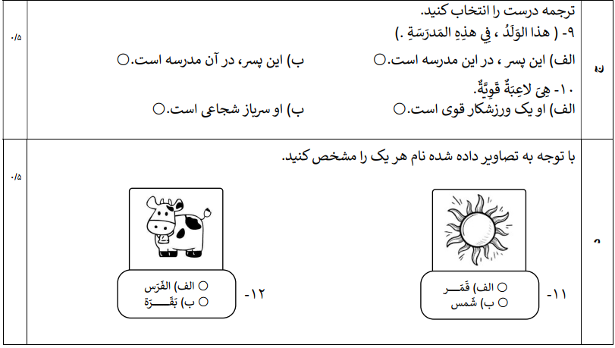
أُسرَه: أَب: جَدّ: جَدّه:
أنَا بِخَیرٍ: إِلَی اللِّقاء: أهلاً وَسَهلاً بِکُم: صَباحَ النُّور:

Slide 5
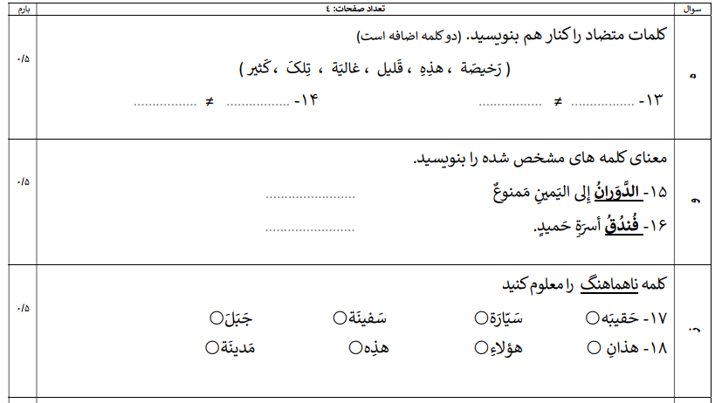

أُسرَه: أَب: جَدّ: جَدّه:
أنَا بِخَیرٍ: إِلَی اللِّقاء: أهلاً وَسَهلاً بِکُم: صَباحَ النُّور:

Slide 6

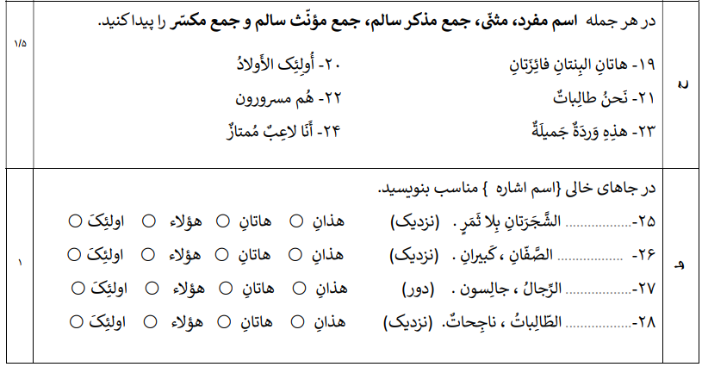
أُسرَه: أَب: جَدّ: جَدّه:
أنَا بِخَیرٍ: إِلَی اللِّقاء: أهلاً وَسَهلاً بِکُم: صَباحَ النُّور:

Slide 7
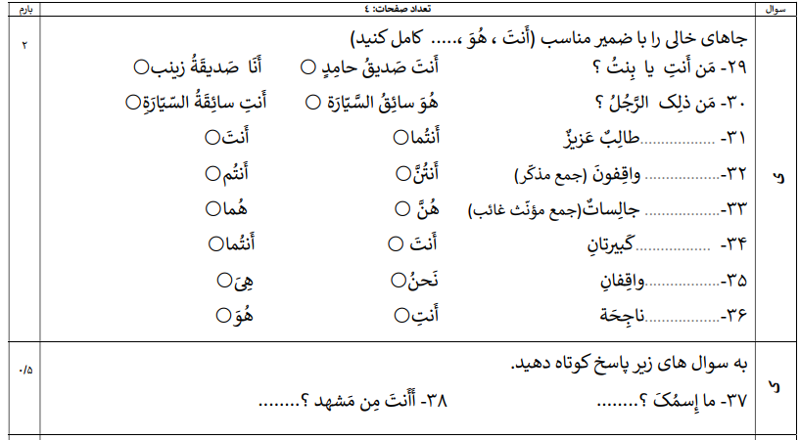
أُسرَه: أَب: جَدّ: جَدّه:
أنَا بِخَیرٍ: إِلَی اللِّقاء: أهلاً وَسَهلاً بِکُم: صَباحَ النُّور:

Slide 8

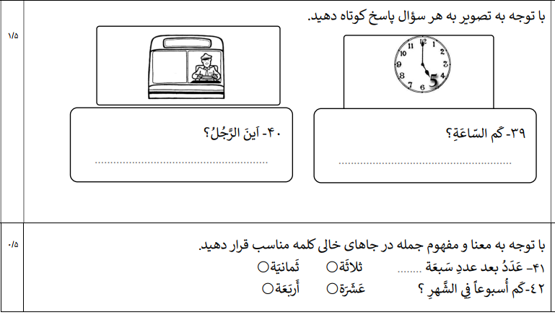
أُسرَه: أَب: جَدّ: جَدّه:
أنَا بِخَیرٍ: إِلَی اللِّقاء: أهلاً وَسَهلاً بِکُم: صَباحَ النُّور:

Slide 9

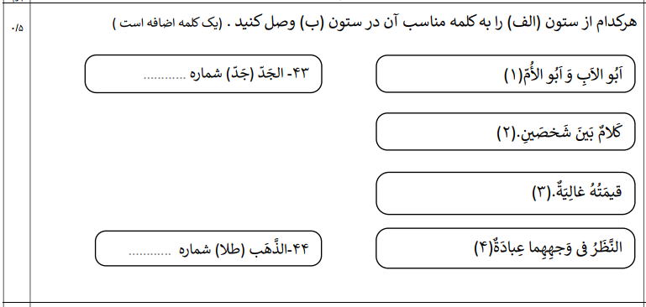
أُسرَه: أَب: جَدّ: جَدّه:
أنَا بِخَیرٍ: إِلَی اللِّقاء: أهلاً وَسَهلاً بِکُم: صَباحَ النُّور:

Slide 10

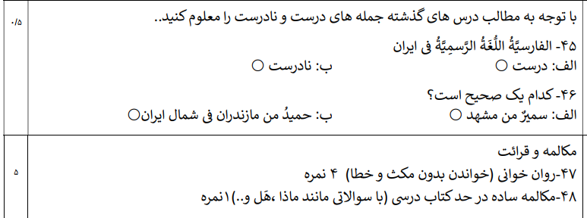
أُسرَه: أَب: جَدّ: جَدّه:
أنَا بِخَیرٍ: إِلَی اللِّقاء: أهلاً وَسَهلاً بِکُم: صَباحَ النُّور:

Slide 11
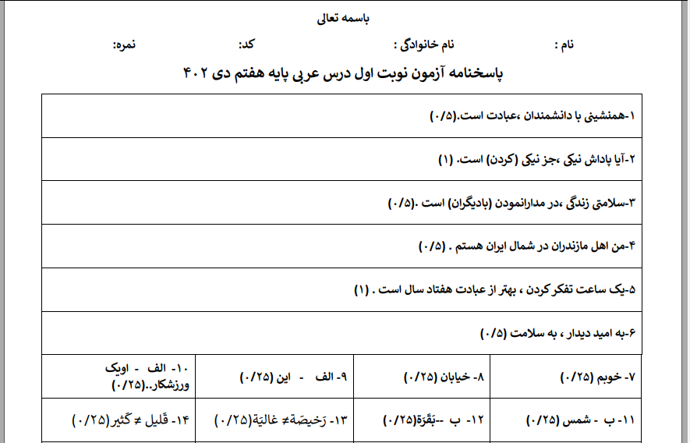
أُسرَه: أَب: جَدّ: جَدّه:
أنَا بِخَیرٍ: إِلَی اللِّقاء: أهلاً وَسَهلاً بِکُم: صَباحَ النُّور:

Slide 12
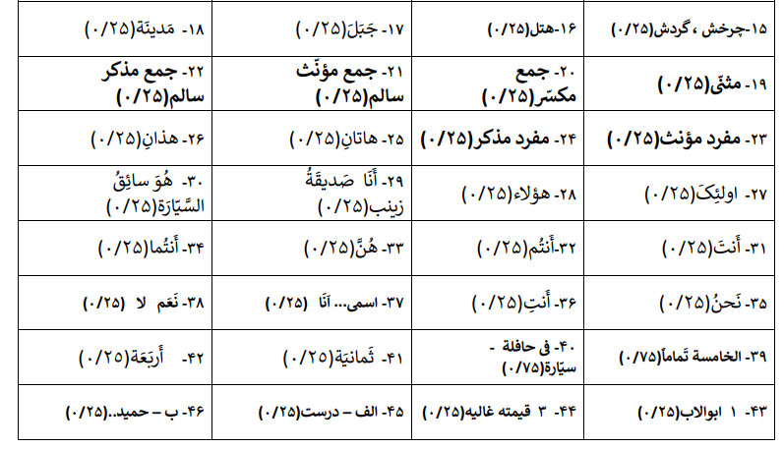
أُسرَه: أَب: جَدّ: جَدّه:
أنَا بِخَیرٍ: إِلَی اللِّقاء: أهلاً وَسَهلاً بِکُم: صَباحَ النُّور:

Slide 13
أُسرَه: أَب: جَدّ: جَدّه:
أنَا بِخَیرٍ: إِلَی اللِّقاء: أهلاً وَسَهلاً بِکُم: صَباحَ النُّور:

Slide 14
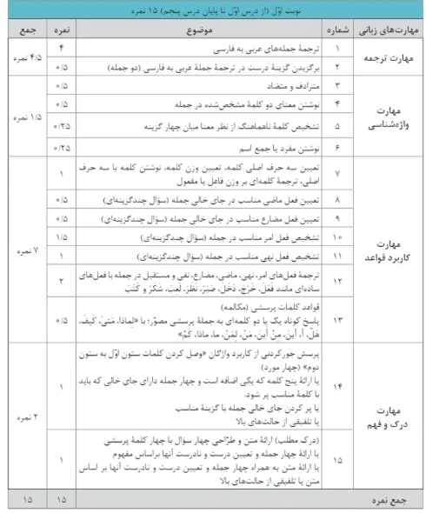
أُسرَه: أَب: جَدّ: جَدّه:
أنَا بِخَیرٍ: إِلَی اللِّقاء: أهلاً وَسَهلاً بِکُم: صَباحَ النُّور:

Slide 15
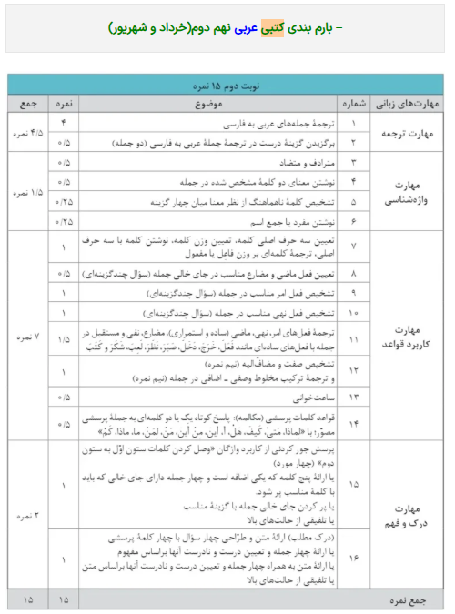
أُسرَه: أَب: جَدّ: جَدّه:
أنَا بِخَیرٍ: إِلَی اللِّقاء: أهلاً وَسَهلاً بِکُم: صَباحَ النُّور:

Slide 16
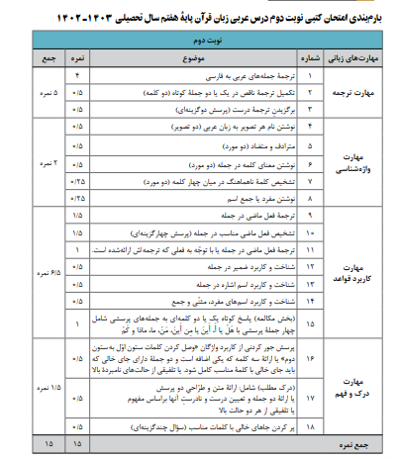
أُسرَه: أَب: جَدّ: جَدّه:
أنَا بِخَیرٍ: إِلَی اللِّقاء: أهلاً وَسَهلاً بِکُم: صَباحَ النُّور:

Slide 17
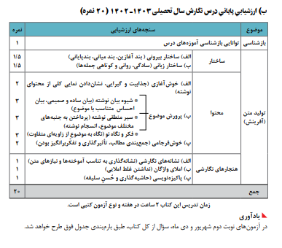
أُسرَه: أَب: جَدّ: جَدّه:
أنَا بِخَیرٍ: إِلَی اللِّقاء: أهلاً وَسَهلاً بِکُم: صَباحَ النُّور:

Slide 18
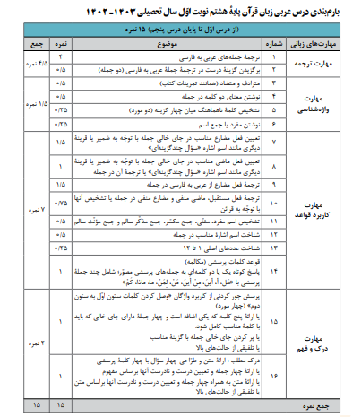
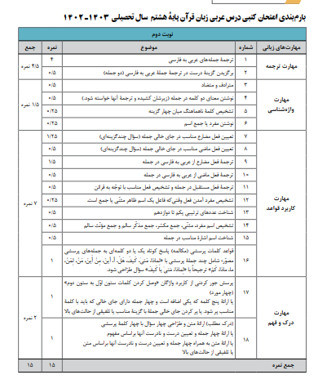
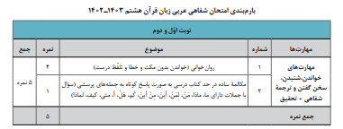
أُسرَه: أَب: جَدّ: جَدّه:
أنَا بِخَیرٍ: إِلَی اللِّقاء: أهلاً وَسَهلاً بِکُم: صَباحَ النُّور:

Slide 19
أُسرَه: أَب: جَدّ: جَدّه:
أنَا بِخَیرٍ: إِلَی اللِّقاء: أهلاً وَسَهلاً بِکُم: صَباحَ النُّور:

